Slide 1
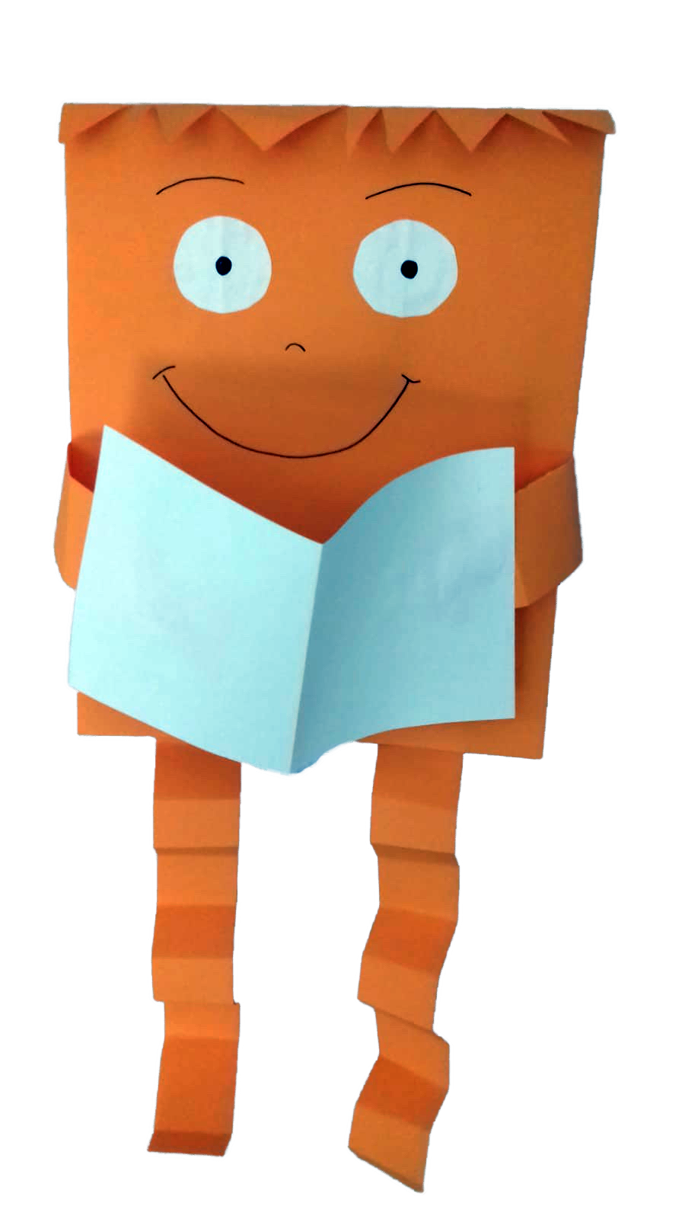
PROGETTO INCONTRO CON L’ AUTORE
LE CLASSI QUINTE
«B. Munari»
INCONTRANO…
LAURA BONALUMI
Autrice del libro «Il lago del tempo perso»

Slide 2
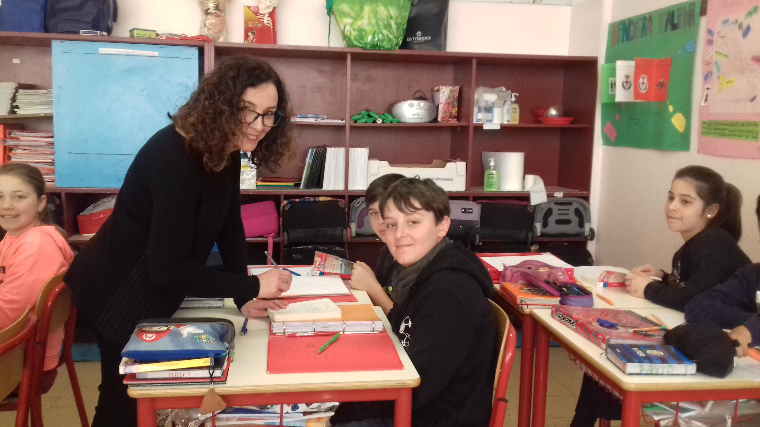
5° A

Slide 3
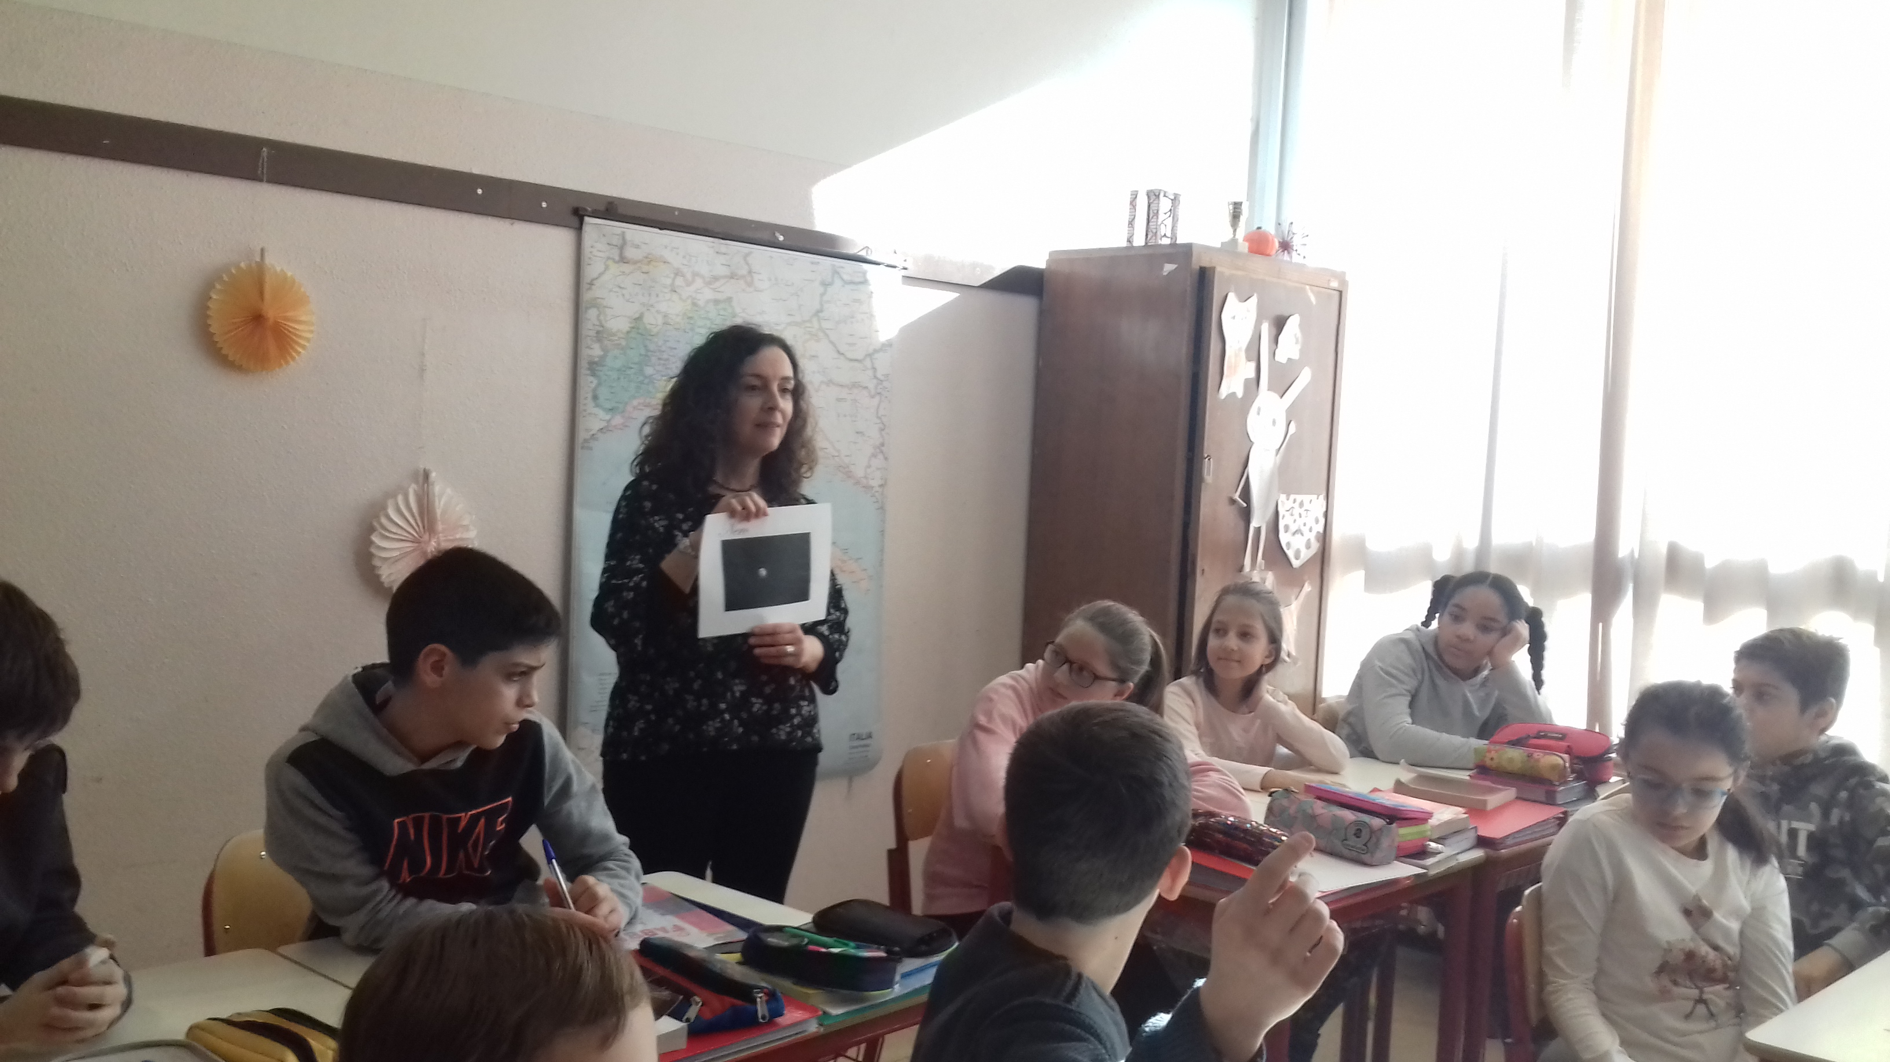
5°B

Slide 4
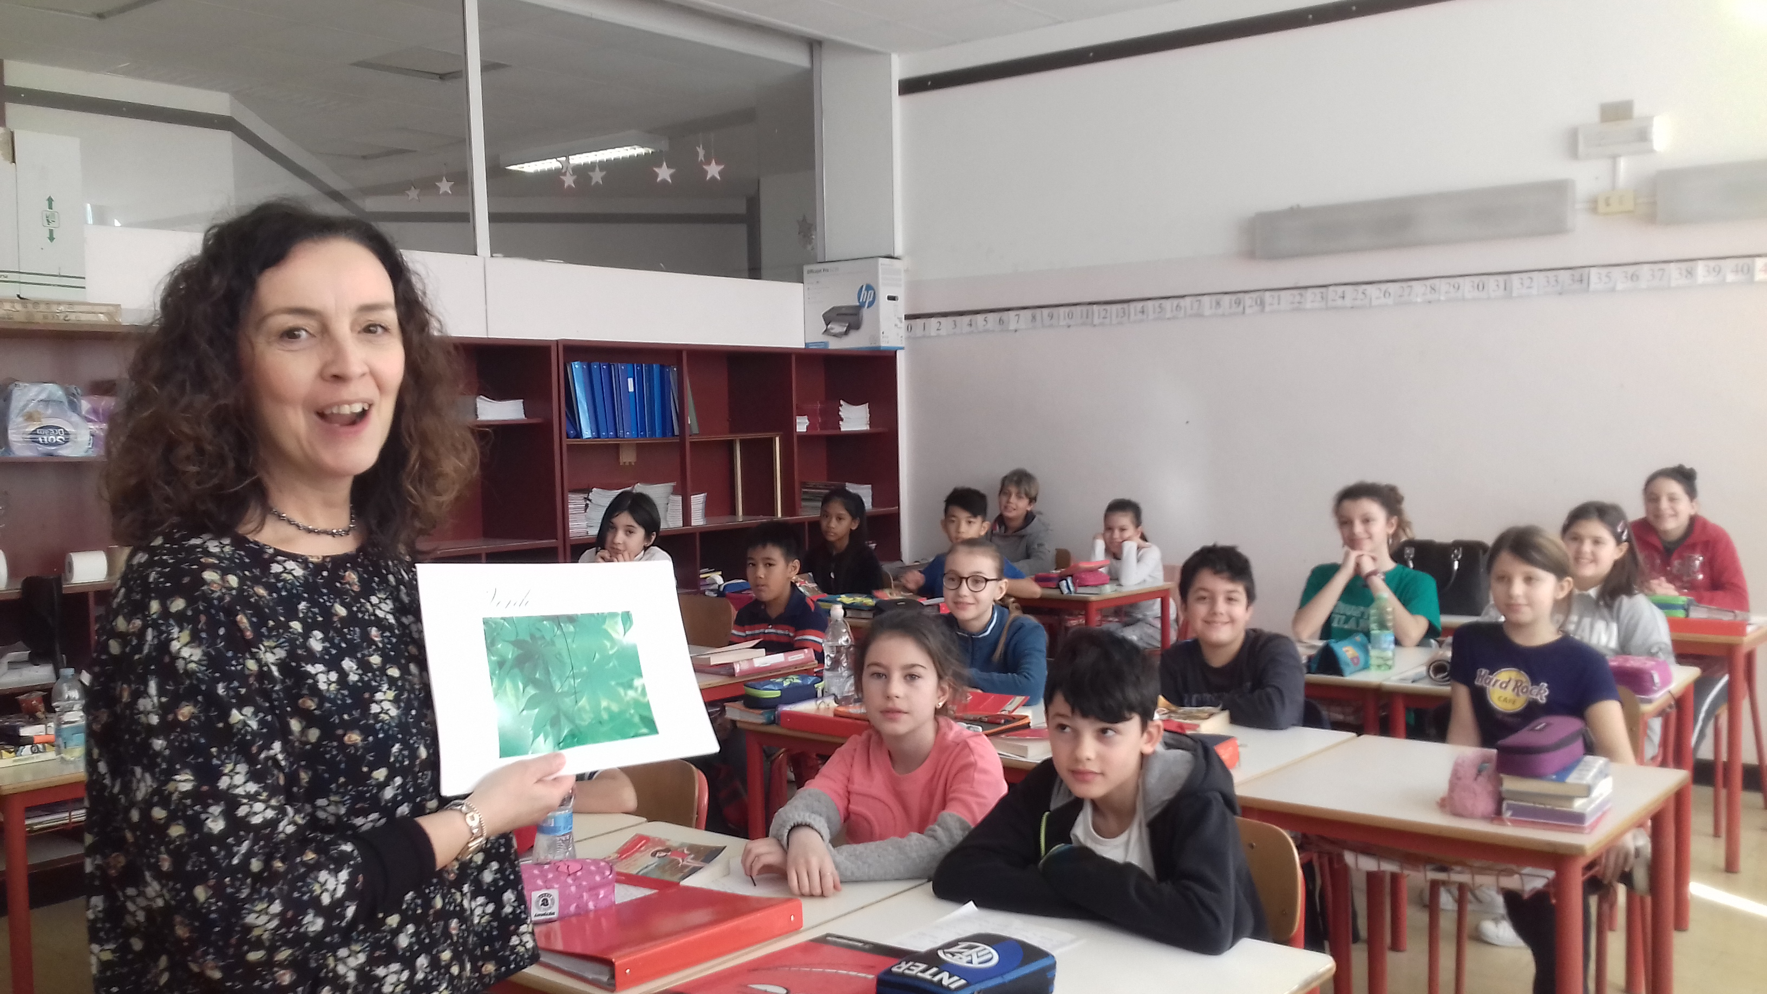
5°C

Slide 5
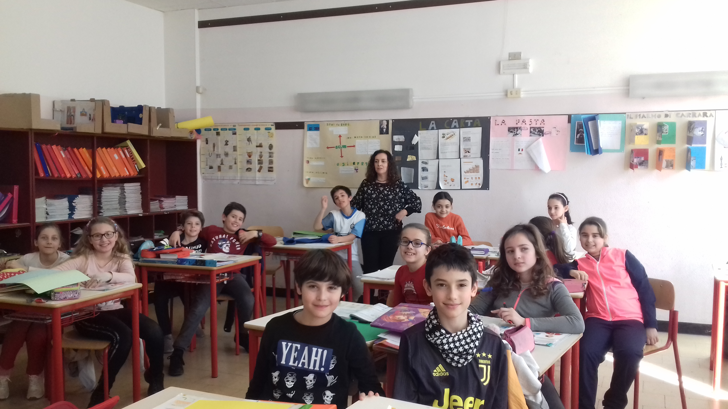
5° D

